Slide 1
О ходе реализации и перспективах проекта «Внедрение системы электронного документооборота УрФУ»
Заседание Ученого совета
25.11.2013
Докладчик:
Гончарова Н.В.

Slide 2
Общая характеристика проекта
«Внедрение системы электронного документооборота УрФУ»
Проект предполагает внедрение системы электронного документооборота для обеспечения увеличения управленческой эффективности за счет:
повышения исполнительской дисциплины;
экономии времени согласования документов;
автоматизации рутинных операций с документами.
Границы проекта
Проект охватывает процессы административного документооборота и документооборота закупочной деятельности с обеспечением бесперебойного функционирования и безопасности системы
Сроки проекта
Начало проекта: 14.04.2012
Дата утверждения на Дирекции – 26.07.2012 (Протокол №58)
Окончание проекта: 31.12.2014
Проект реализуется в 4 этапа. Текущий этап – III. Опытная эксплуатация системы

Slide 3
Текущая характеристика системы электронного документооборота
Количество пользователей системы: 489 – автоматизированные, 450 получают уведомления через почтовую систему
Объем документов: 17 тыс. архивных документов из других систем (начиная с 2008г); новых документов – 2,5 тыс.
Количество процессов в опытной эксплуатации - 9
1) Работа с входящими документами
2) Работа с исходящими документам
3) Электронный документооборот в рамках закупочной деятельности
4) Работа со служебными записками
5) Работа с заявкой на транспорт
6) Контроль за исполнением поручений и работе с отчетной документацией
7) Работа с приказами по основной деятельности
8) Оформление приказов на командирование
9) Работа с документами СМК
Возможность работы через web-интерфейс http://sed.urfu.ru
Интеграция с информационными системами университета
(Business Studio, Active Directory – планируется до конца 2013 г.)
Notes:
Приказы по основной деятельности, планы??
Количество еженедельных запросов

Slide 4
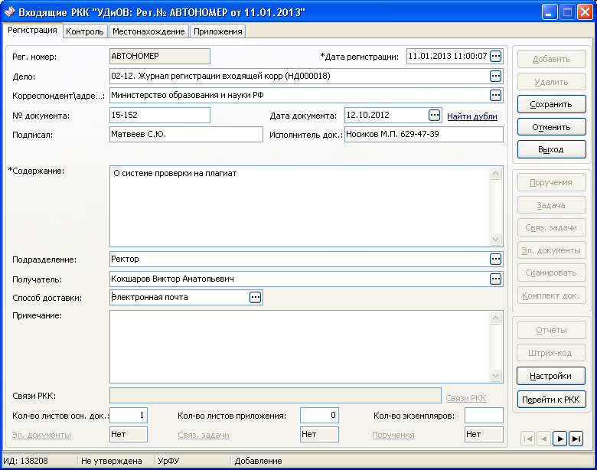
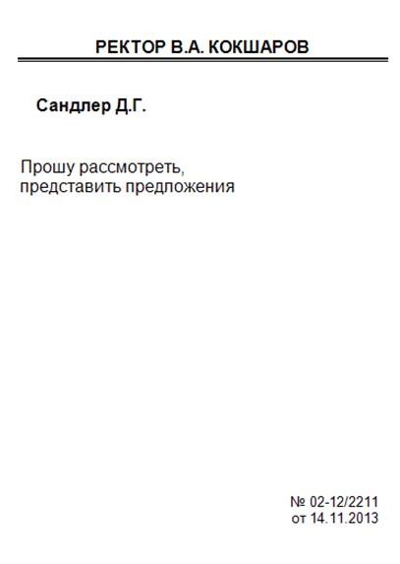
Работа с входящими документами в СЭД
Введена в действие приказом ректора 203/03 от 14.03.2013;
Разработан Регламент, описывающий процессы регистрации входящих документов, создания поручений, исполнения поручений и прием результатов работ по исполнению поручений в СЭД;
Еженедельно в СЭД регистрируется 100-150 входящих документов, всего в СЭД зарегистрировано 3667 входящих документов;
Перенесено из старых систем 17155 писем, начиная с 2008 года;
Система позволяет автоматически отправлять исполнителю поручения по документу в электронном виде после его рассмотрения руководителем, при этом участники процесса могут на любом этапе узнать местонахождение документа и статус его исполнения.

Slide 5
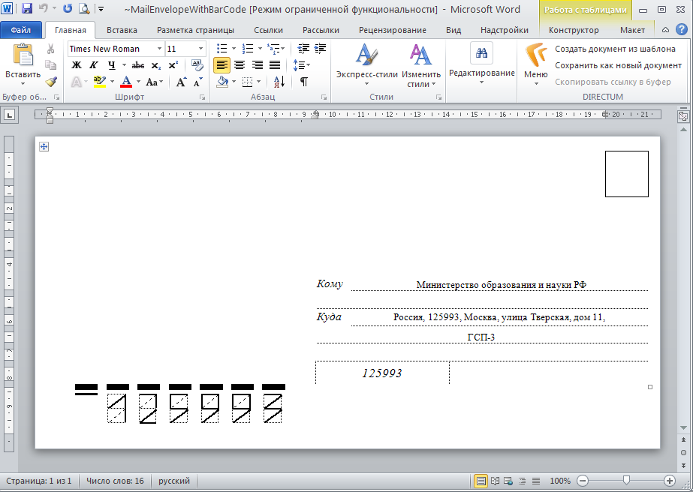
Работа с исходящими документами в СЭД
Введена в действие приказом ректора 203/03 от 14.03.2013;
Разработан Регламент, описывающий процессы создания, согласования, подписания, регистрации и отправки исходящих документов в СЭД;
Еженедельно в СЭД регистрируется 70 -100 исходящих документов, всего в СЭД зарегистрировано 2621 исходящих писем;
Система позволяет автоматически согласовывать документы (что удобно для подразделений, расположенных на отдаленных площадках университета), связывать исходящие документы с входящими и тем самым просматривать всю историю работы с документами, также система имеет возможность формировать конверт с последующей его распечаткой.

Slide 6
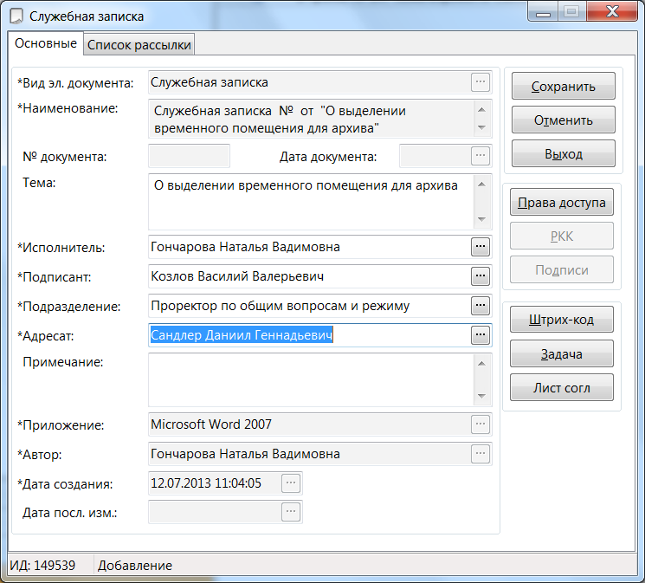
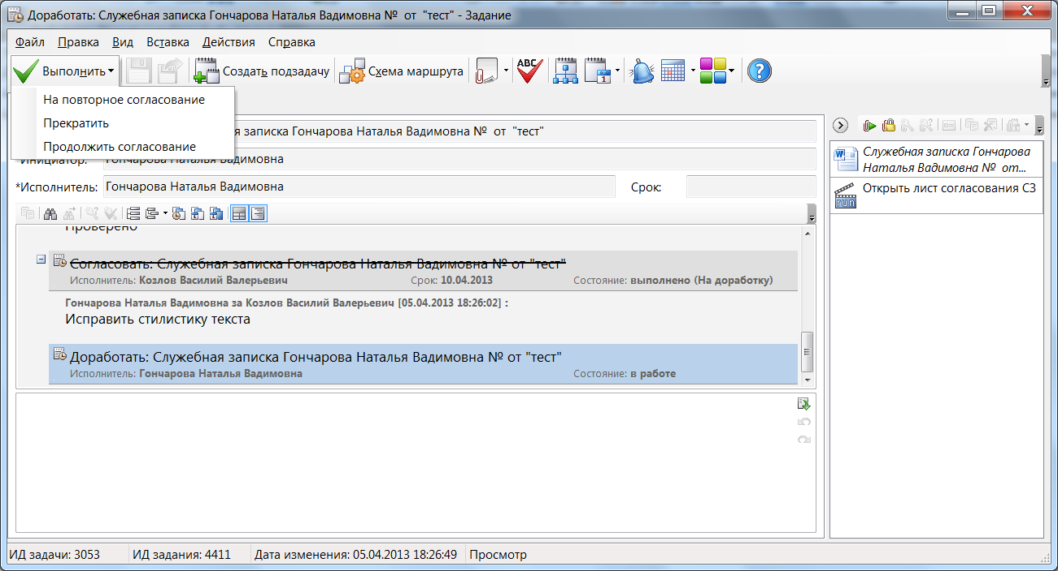
Работа с СЗ (докладными, объяснительными, заявлениями)
Введена в действие приказом ректора 686/03 от 09.09.2013;
Разработан Регламент, описывающий процессы формирования проекта служебной записки из шаблона, согласования и подписания служебной записки, регистрации, исполнения поручения руководителя по служебной записке в СЭД;
Еженедельно в СЭД создается 40-50 служебных записок, всего в СЭД зарегистрировано 550 Служебных записок;
Система позволяет осуществлять все виды работ со Служебной запиской только в электронном виде, Инициатору и Подписанту служебной записки автоматически поступают уведомления о результатах рассмотрения СЗ

Slide 7
Электронный документооборот в рамках закупочной деятельности
Введена в действие приказом ректора 360/03 от 30.04.2013;
Документирование финансируемой из средств ФОР
Заявка и задание на закупку
Документация
Документирование процедуры закупки, финансируемой из средств Программы развития
Протокол комиссии по распределению средств
Договор
ТЭО
Протокол Экспертной комиссии
Заявка и задание на закупку
Документация
Договор
Отчетная документация по закупке
Разработан Регламент, описывающий процессы составления, согласования, подписания и регистрации Заявки и задания на закупку; закупочной документации;
Договора, а так же документов, необходимых при проведении закупок, из средств ПР;
Еженедельно в СЭД создается 60-80 документов по закупочной деятельности , всего в СЭД зарегистрировано 2156 документов;
Инициатор закупки ( пользователь СЭД) имеет возможность на своем рабочем месте следить за процедурой прохождения всех документов по инициируемой им закупке, даже не являясь автором документа.
Ведется подключение территориальных подразделений для организации работы по закупочной деятельности в удаленных подразделениях.

Slide 8
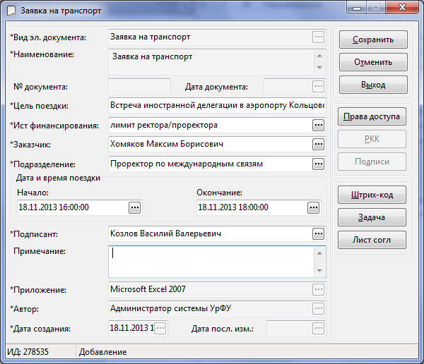
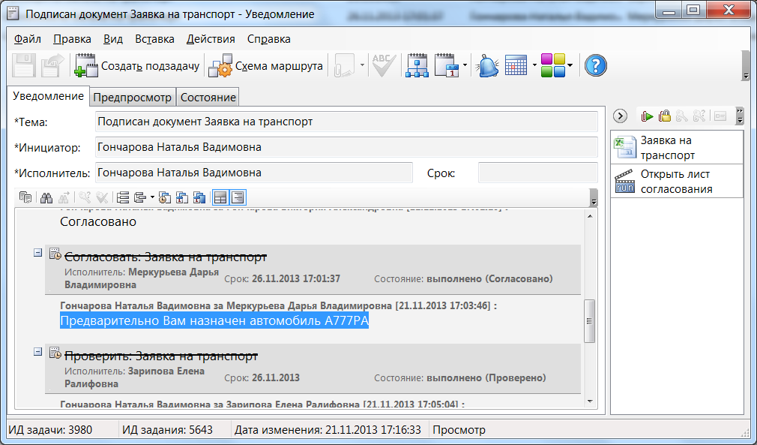
Работа с заявкой на транспорт в СЭД
Введен в действие приказом ректора 360/03 от 30.04.2013;
Разработан Регламент, описывающий процессы формирования проекта заявки на транспорт из шаблона, согласования руководителем подразделения, диспетчером, бухгалтером по лицевым счетам, подписания заявки, регистрации заявки в СЭД.
Еженедельно в СЭД создается 10-15 заявок на транспорт, всего в СЭД зарегистрировано 315 документов;
Система позволяет отправлять исполнителю заявку на транспорт в электронном виде, при этом участники процесса могут в любой момент узнать состояние заявки. После согласования в УЭЦАТ инициатору через СЭД приходит подтверждение о марке государственном номере назначенного ему автомобиля.

Slide 9
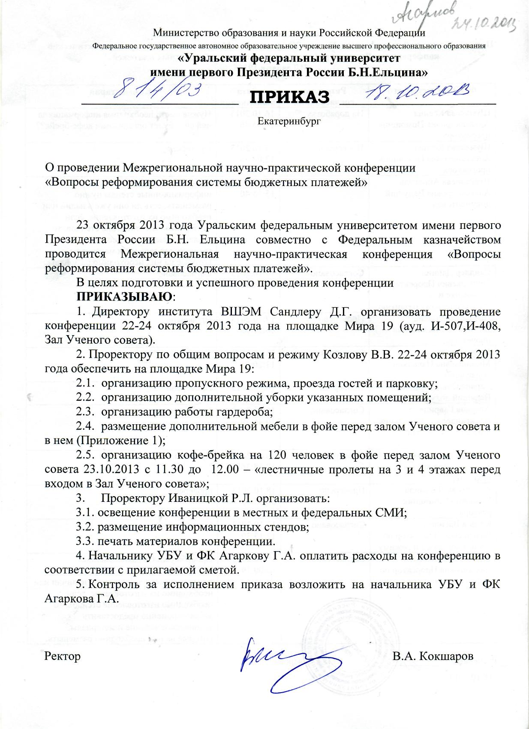
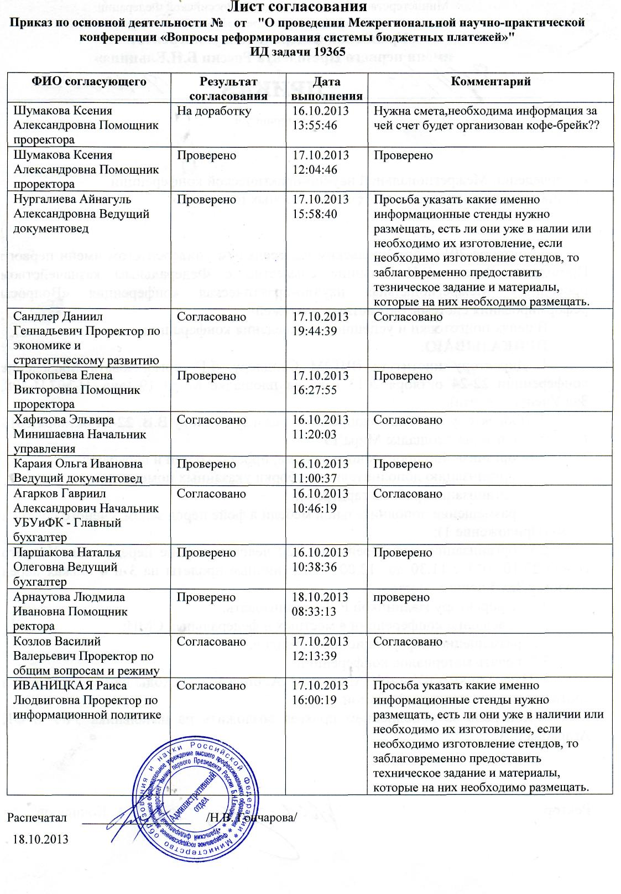
Согласование приказов по основной деятельности
В соответствии с приказом ректора № 731/03 от 23.09.2013, организована процедура согласования приказов в СЭД в режиме одного окна.
Еженедельно в СЭД запускается на согласование 10-15 приказов по основной деятельности, более 80 приказов полностью согласованы в СЭД и подписаны у ректора.
Система позволяет создавать проекты приказов, автоматически согласовывать приказы, следить за ходом согласования приказа, осуществлять рассылку приказов.

Slide 10
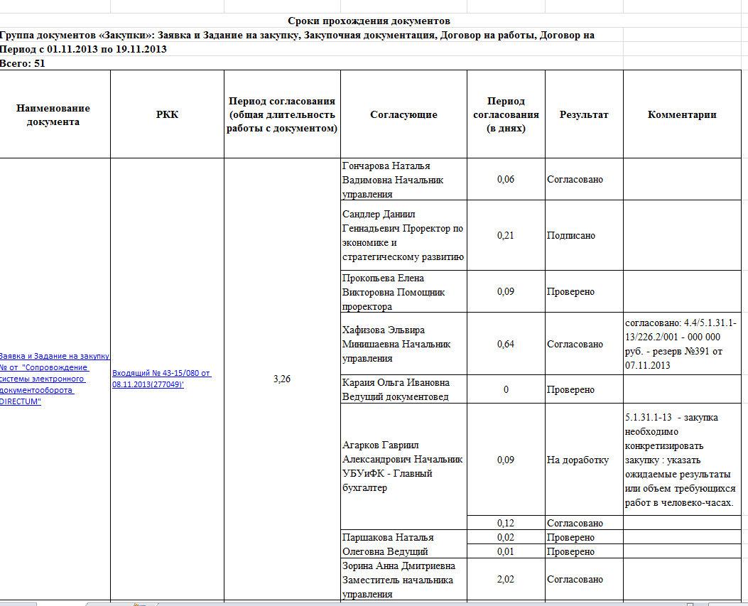
Контроль за исполнением поручений и работа с отчетной документацией
Система позволяет строить отчетные формы по срокам похождения и согласования документов в СЭД, по исполнительской дисциплине
Система позволяет организовывать и контролировать исполнение поручений ректора и проректоров по подчиненности
Средний срок согласования документов составляет 4-6 дней, процент исполнения поручений : 70-85%.

Slide 11
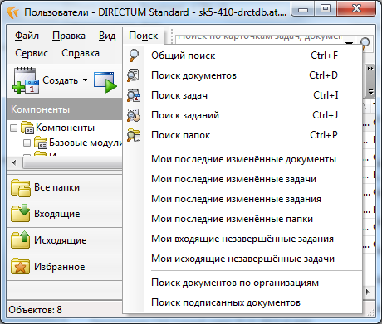
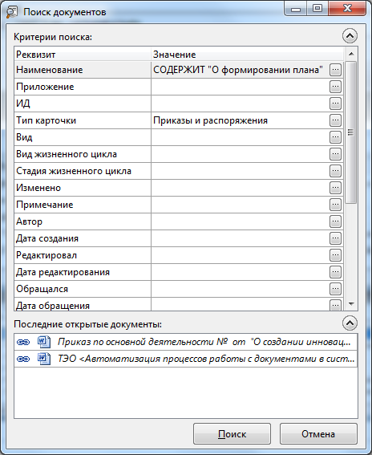
Поиск документов
Система позволяет осуществлять поиск документов по различным критериям
В системе находится 5 601 приказов по основной деятельности (2008-2013 г.),
17 155 входящих писем, в том числе 2 632 входящих писем из Министерства образования и науки РФ, 2 689 исходящих писем, 494 – служебных записок, 25638 поручений и т.д.

Slide 12
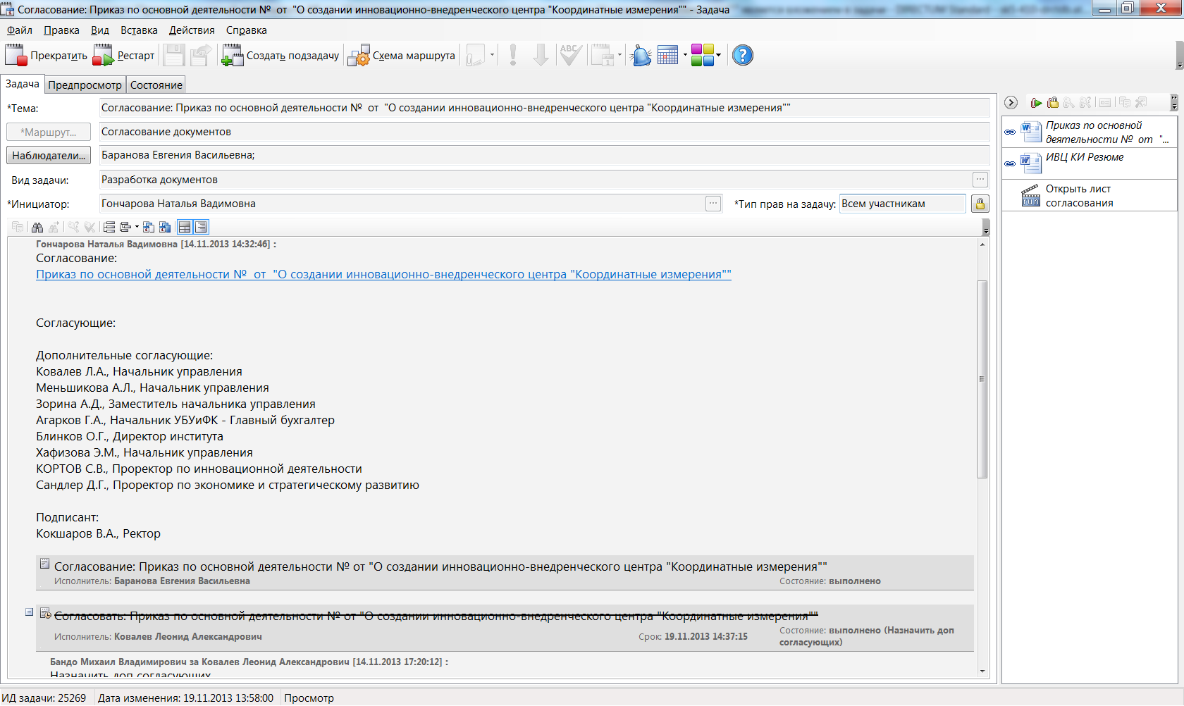
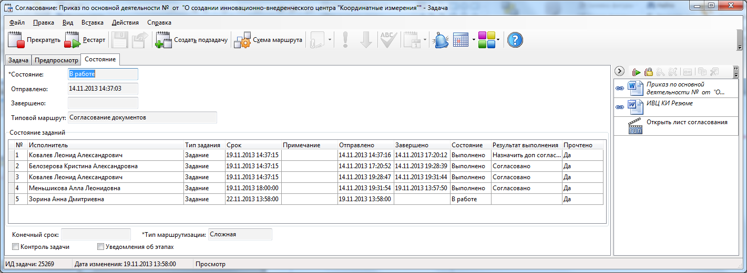
Отчет системы о состоянии документа и результатах его рассмотрения
Система позволяет контролировать процесс прохождения документа в СЭД

Slide 13
Дальнейшие планы реализации проекта на 2014 год
1.
1. Продолжение апробации регламентов, устранение замечаний, выявленных в ходе опытной эксплуатации
2. Реализация перспективных доработок системы (в том числе параллельное согласование и комбинированное в рамках гибких маршрутов)
3. Расширение охвата и увеличение количества пользователей (возможность включить в совместную
работу любого штатного сотрудника УрФУ), в том числе:
- Территориальные подразделения;
- Подразделения и службы при ректорате до 3-го и 4-го уровней управления;
- Кафедры и отделы Институтов, территориально удаленные подразделения.
4. Развитие интеграции с другими системами (1C, Active Directory)
Notes:
Планы на будущее

Slide 14
Возможности системы Directum в корпоративной среде
1.
1. Возможность включить в совместную работу любого штатного сотрудника УрФУ
2. Для предоставления сотрудникам прав доступа необходимо оформить распоряжение и отправить скан распоряжения по адресу sed.service@urfu.ru
3. Интеграция с корпоративной почтой
4. Работа через веб интерфейс http://sed.urfu.ru
5. Централизованная техническая поддержка и обучение. http://it.urfu.ru sed.service@urfu.ru или по т. 375-93-06
Notes:
Планы на будущее

Slide 15
Проект решения Ученого совета
Принять информацию о ходе реализации и перспективах проекта «Внедрение системы электронного документооборота» к сведению.
Проректорам, директорам институтов, руководителям отделов и служб университета активнее использовать СЭД при работе с документами.
Директорам институтов в срок до 31.12.2013 г. представить План подключения к СЭД кафедр и отделов Институтов на 2014 год (предложения по организации режима «одного окна» по работе в СЭД с учетом введенных процессов).

Slide 16
СПАСИБО ЗА ВНИМАНИЕ!

